Slide 1

10ème tranches du Programme du Compte de Développement de l’ONU
Intégration des données secondaires pour les indicateurs ODD
Session 1: Scanner l'environnement
Atelier sous régional pour pays africains francophones
9 – 11 mai 2018, Lomé, Togo

Slide 2
Le cadre mondial des indicateurs relatifs aux ODD
244 indicateurs pour le suivi des progrès au regard des ODD
  https://unstats.un.org/sdgs/indicators/indicators-list/
  17 objectifs et 169 cibles
  232 indicateurs uniques, au moins un par cible
3 catégories de développement méthodologique
  https://unstats.un.org/sdgs/iaeg-sdgs/tier-classification/
  Catégorie I: indicateurs définis conceptuellement et méthodologiquement, et produits régulièrement par 50% des pays au moins
  Catégorie II: indicateurs définis conceptuellement et méthodologiquement, mais qui ne sont pas régulièrement produits
  Catégorie III: concepts et méthodologie non-définis internationalement

Slide 3

Le concept «personne ne soit laissé pour compte» /1
L'engagement de «ne laisser personne pour compte» est inscrit au cœur des objectifs de développement durable et signifie:
  un effort concerté que la communauté internationale a accepté de faire pour identifier et élever ceux qui sont le plus «loin derrière»
  cibler les politiques du développement sur les personnes les plus vulnérables, oubliées ou vivant en marge de la société telles que:
    les filles et les femmes,
    les jeunes et les personnes âgées,
    les réfugiés et migrants
    les populations autochtones
    les exclus du système d’éducation et de la société de l’information
  donner un espoir à ceux qui sont les plus en retard, mais qui ont le plus à gagner dans la mise en œuvre du programme au cours des 15 prochaines années.

Slide 4
Le concept «personne ne soit laissé pour compte» /2
Pour la statistique, l'engagement de «ne laisser personne pour compte» signifie que les indicateurs pour le suivi des progrès vis-à-vis des ODD:
  renseignent sur l’ensemble des phénomènes relatifs aux politiques du développement tels que: économiques, démographiques, sociaux et environnementaux (couverture)
  couvrent de manière appropriée chaque unité ou groupe d’unités (e.g. communauté) sur un territoire donné (représentativité)
  décrivent l’ensemble ou un sous-ensemble pertinent de caractéristiques objectives définissant chaque unité ou groupe d’unité (granularité)

Slide 5

Désagrégation des données et les indicateurs ODD /3
Les défis de la mesure et du suivi des ODD:
  Coût de la collecte, de la transformation et de l’analyse des données
  Augmentation de la taille des échantillons => charge statistique
  Limite conceptuel des sources statistiques primaires (enquête et recensement)
  Accès aux sources secondaires de données et intégration dans la production des indicateurs
  Assurance qualité
  Gestion de la confidentialité et du secret statistique
  ……..

Slide 6

Valeur de la statistique officielle
Fait autorité [officiel]
Indépendante, objective et transparente [confiance]
Norme professionnelle et éthique stricte [confidentialité]
Universelle [pour tous]
Flexible et résiliente [fiable]
Efficace et efficiente [coordonné]
Pertinente [qualité axée sur l'utilisateur]

Slide 7
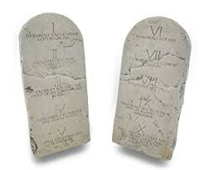

Principes fondamentaux de la statistique officielle (PF-ONU)
A/RES/68/261
Impartialité, objectivité et égalité d'accès
Pertinence, accessibilité, exactitude, rapidité et ponctualité
Indépendance professionnelle, éthique et méthodologie
Prévention de l'abus et droit de commenter une interprétation erronée
Sources de statistiques officielles et charge non excessive sur les répondants
Confidentialité statistique et utilisation exclusive à des fins statistiques
Responsabilité et transparence
Coordination nationale, cohérence et comparabilité
Coopération internationale et normes
La statistique officielle est celle produite conformément aux PF-ONU
Les PF-ONU garantissent la valeur et la pertinence des statistiques officielles

Slide 8
Résolution de l’Assemblée Générale du 6 Juillet 2017
A/RES/71/313
Les statistiques et les données des systèmes statistiques nationaux (SSN) constituent la base des indicateurs des ODD
Les SSN devront compléter leurs données avec de nouvelles sources de données afin de fournir les statistiques requises pour le suivi des ODD
Les offices nationaux de statistique (ONS) sont les coordinateurs des SSN
les activités des SSN devront être menées en conformité avec les Principes Fondamentaux de la statistique officielle
Plan d’action mondial du Cap sur les données pour le suivi des ODD:
Cadre pour l’étude, la planification, l’exécution et l’évaluation du renforcement des capacités statistiques lié aux ODD

Slide 9
Les communautés des données
Utilisateurs
Autres communautés des données (Big Data, géospatial …)
Données et registres administratifs
Autres producteurs de statistique officielle
Office National de Statistique
(Principal producteur de statistique officielle)
SSN

Slide 10
IAEG
Group interinstitutionnel et d’experts chargé des indicateurs relatifs aux ODD
  Développements méthodologiques
    Développement et adoption de la méthodologie des indicateurs de la catégorie III
    Engager le processus d’examen des indicateurs qui pourraient être ajoutés au cadre des indicateurs existants
    Examiner la disponibilité des données pour les indicateurs des catégories I et II et élaborer un plan visant à améliorer la couverture des données pour les indicateurs de la catégorie II
    Développement et adoption de la méthodologie pour la désagrégation des indicateurs (catégorie I et II);
    Poursuite des travaux sur l’échange de données et de métadonnées statistiques
    Pour plus d’information: https://unstats.un.org/sdgs/iaeg-sdgs/

Slide 11
HLG-PCCB
Groupe de haut-niveau pour le partenariat, la coordination et le développement des capacités
  Modernisation de la statistique officielle et renforcement des capacités
    Ajustement à la transformation de l’écosystème des données et révolution numérique (coopération, coordination, partenariat)
    Modernisation de l’environnement institutionnel et organisationnel et adaptation des processus de production
    Développement de l’infrastructure et des compétences
    Favoriser l'échange de bonnes pratiques et la renforcement des partenariats et la coordination de la coopération technique
    Pour plus d’information: https://unstats.un.org/sdgs/iaeg-sdgs/

Slide 12
Plan d’Action Global du Cap (CT-GAP) pour les données sur le développement durable
    Cadre pour la mise en œuvre des activités de renforcement des capacités statistiques menées par les pays nécessaires à la réalisation du Programme 2030
    Comprend des actions clés dans six domaines stratégiques:
  Coordination et leadership stratégique
  Innovation et modernisation de NSS
  Activités statistiques et programmes de base
  Diffusion et utilisation des données
  Partenariats
  Mobilisation des ressources
    Développé par HLG-PCCB et lancé lors du 1er Forum mondial des données de l'ONU au Cap, en Afrique du Sud en janvier 2017
    Adopté par la Commission de statistique à sa 48e session en 2017

Slide 13
1er Forum mondial des données de l'ONU (UN-WDF)
    Recommandation du Groupe d'experts indépendants et du Groupe consultatif du Secrétaire général des Nations Unies: "Un monde qui compte"
    Plate-forme de coopération, de dialogue et de partenariat avec la communauté des données, les utilisateurs, la société civile et les parties prenantes
    1er UN-WDF hébergé par Statistics South Africa du 15 au 18 janvier 2017 au Cap
    Six domaines thématiques:
  Nouvelles approches du développement des capacités pour de meilleures données
  Innovations et synergies entre différents écosystèmes de données
  Ne laisser personne pour compte
  Comprendre le monde au travers les données
  Principes de données et gouvernance
  La voie à suivre
    1 400 participants, plus de 80 sessions et 322 conférenciers

Slide 14
GWG - Big Data
Groupe de travail mondial sur les données massives pour les statistiques officielles
  Groupes de tâches :
    Accès et partenariats
    Big Data et les objectifs de développement durable
    Imageries satellitaire et données géospatiales
    Données des médias sociaux
    Données de caisses (scanner data)
    Formation, compétence et renforcement des capacités
    Comité sur la plate-forme mondiale pour les données, services et applications
    Pour plus d’information: https://unstats.un.org/bigdata/

Slide 15
UN-GGIM
Comité d'experts des Nations Unies sur la gestion de l'information géospatiale
  Groupes de tâches :
    Adoption et mise en œuvre de normes internationales pour la communauté de l'information géospatiale
    Développement d'une base de connaissances pour l'information géospatiale
    Identification des tendances dans les arrangements institutionnels et juridiques nationaux dans la gestion de l'information géospatiale
    Intégration de l'information géospatiale et statistique
    Développement de l'information géospatiale en support des ODD
    Pour plus d’information: http://ggim.un.org/

Slide 16
Sources primaires vs. sources secondaires
Statistiques et Indicateurs
Statistiques et indicateurs
Enquêtes et recensements
Sources administratives
Enquêtes et recensements
Sources secondaires
Sources administratives
Autres sources
  Le schéma traditionnel
Le schéma à développer

Slide 17
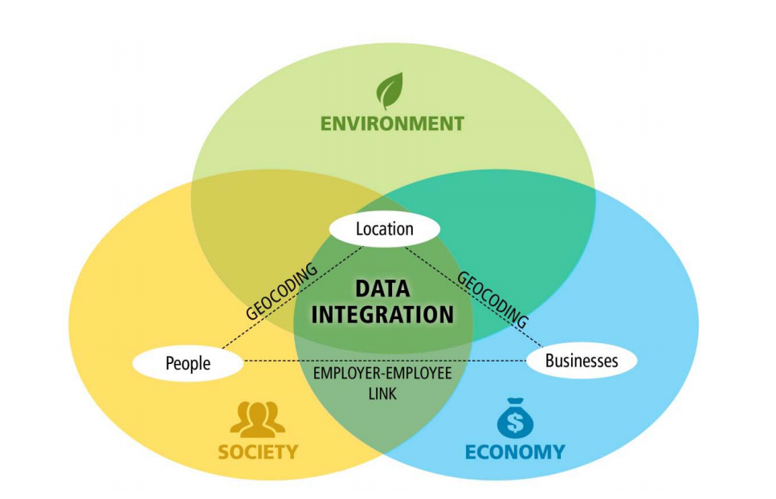
Principes généraux pour l’intégration statistique
Géocodage
Géocodage
Identificateur Unique

Slide 18

Questions et commentaires:
Gabriel Gamez | Conseiller interrégional
Division de la statistique des Nations Unies
Département des affaires économiques et sociales | Nations Unies
2 UN Plaza | Bureau DC2-1676 | New-York, NY 10017, EU
Email: gamezg@un.org | Tél: +1-917-367-5443
Notes:
18

